Slide 1
校園資訊安全
Speaker: 圖資處 麥毅廷
Date: 2022/02/16
Contact Info.: wkb@ntus.edu.tw

Slide 2
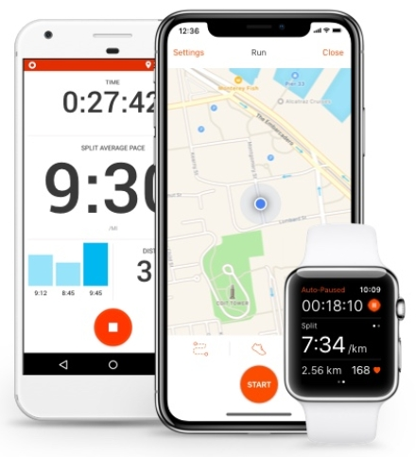
運動健身好快活?!
https://www.strava.com
跑步和自行車運動的 #1 應用程式
「 Strava」APP提供追蹤、記錄及分享運動路徑的服務!!
From internet
Notes:
https://www.bnext.com.tw/article/48008/strava-leaks-military-spot

Slide 3
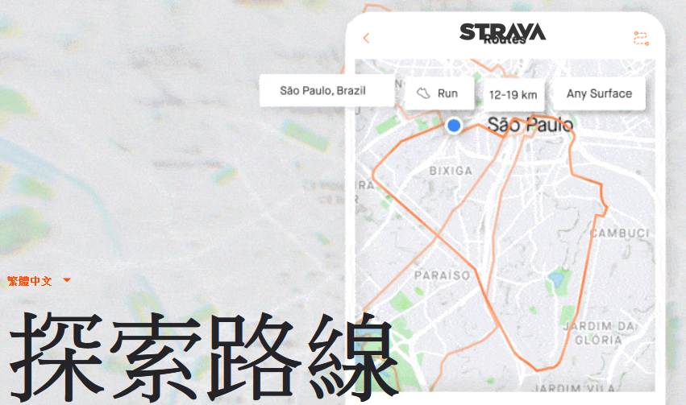
運動健身好快活?!(cont.)
From internet

Slide 4
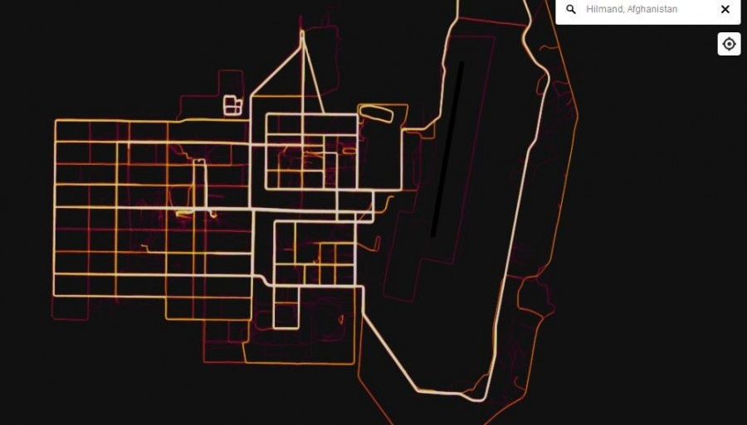
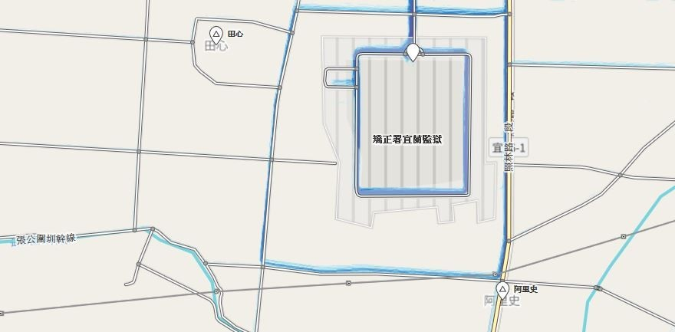
運動健身好快活?!(cont.)
From internet

Slide 5
運動健身好快活?!(cont.)
「 Strava」APP也是一個社群軟體!!
路線接近者之姓名、照片，以及跑步的路線皆公開!!
追蹤運動路徑的Flyby預設值都是公開的，請務必記得將預設值調為關閉!!

Slide 6
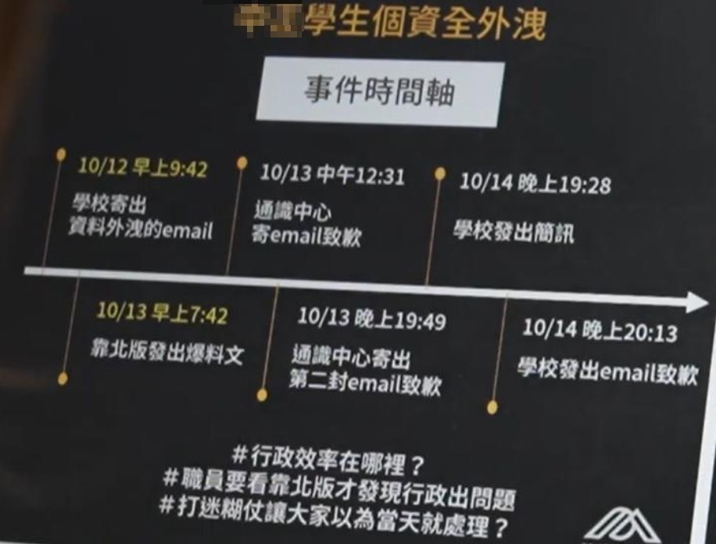
學校個資疑似外洩案例
From internet

Slide 7
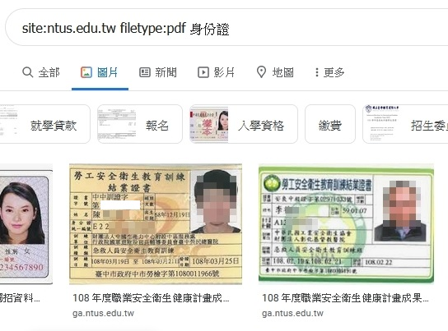
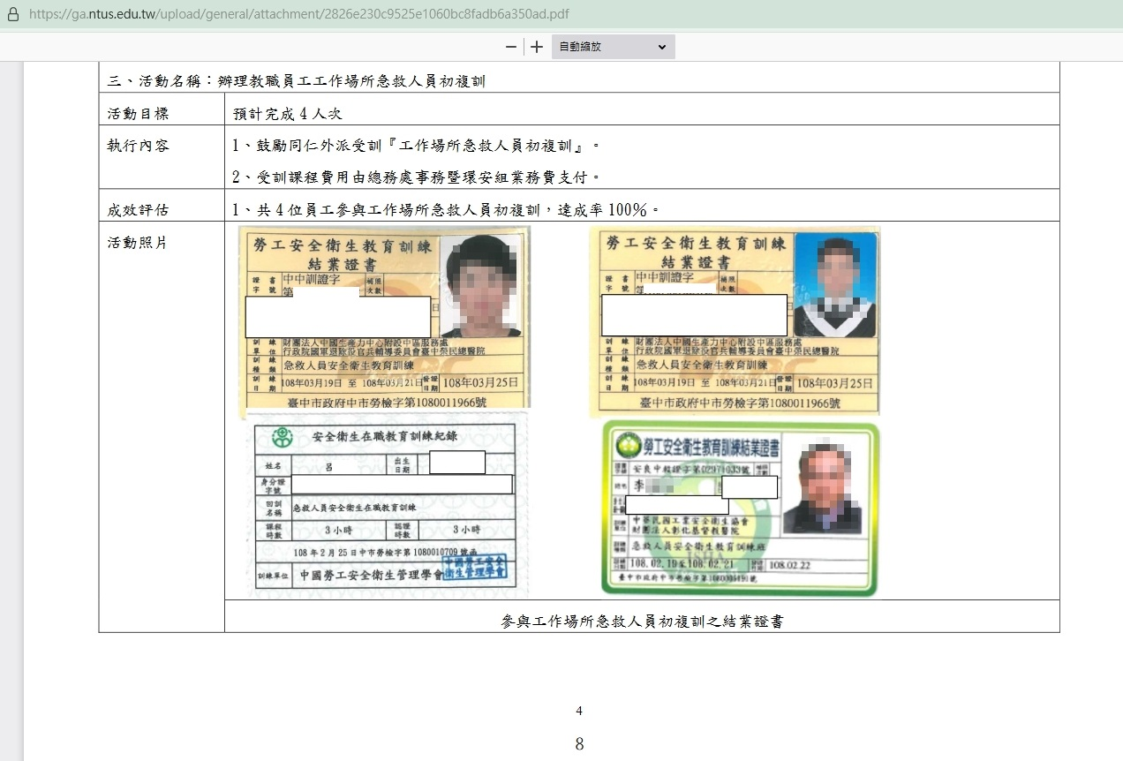
學校個資疑似外洩案例(cont.)
有空先來問問Google大神!!
site:ntus.edu.tw filetype:pdf 身份證

Slide 8
學校個資疑似外洩案例(cont.)
From internet

Slide 9
校園資通安全
中國大陸廠牌
資通訊設備
標案加限制
採購先Google
From internet

Slide 10
個資資安最弱的一環是什麼?
如果你有美金一百萬元，
你會如何破解最高等級的安全系統?!
From internet

Slide 11
自我安全防護
資訊安全及個資保護
是一種技術與專業
更是一種習慣與文化!!

Slide 12
有小心，可安心
From internet

Slide 13
THANK
YOU
敬請指教
wkb@ntus.edu.tw, wkb@wkb.idv.tw

